Slide 1
ESCUELA POLITÉCNICA DEL EJÉRCITO
UNIDAD DE POSTGRADOS
PROYECTO DE TITULACIÓN
ANDREA BELÉN PULLAS TUFIÑO
JOHANNA JESSENIA LÓPEZ ENCALADA
Sangolquí, 27 de mayo de 2013

Slide 2

PLANIFICACIÓN ESTRATÉGICA PARA EL MEJORAMIENTO DE LA GESTIÓN DEL MINISTERIO COORDINADOR DE SEGURIDAD

Slide 3
ÍNDICE
Introducción
ANÁLISIS SITUACIONAL
PROSPECTIVA
DIRECCIONAMIENTO ESTRATÉGICO
MODELO DE GESTIÓN
SISTEMA DE LINEAMIENTO SEGUIMIENTO Y CONTROL
CONCLUSIONES
RECOMENDACIONES

Slide 4
OBJETIVO GENERAL
OBJETIVOS ESPECÍFICOS
PROBLEMA
INTRODUCCIÓN
RESEÑA HISTÓRICA
JUSTIFICACIÓN

Slide 5
OBJETIVO GENERAL
Formular una propuesta de Modelo de Gestión para el Ministerio Coordinador de Seguridad con el fin de optimizar el ejercicio de sus competencias y cumplimiento de su Misión Institucional, en el marco del ordenamiento jurídico del Estado Ecuatoriano

Slide 6
OBJETIVOS ESPECÍFICOS
Investigar y sistematizar la base legal organizativa de la institución en función de la cual se determina el ejercicio de sus competencias.
Analizar el entorno externo e interno de la institución, considerando su macro y microambiente, así como su estructura actual, procesos, relacionamiento con actores involucrados y líneas de gestión vigentes.
Prospectar los escenarios que predeterminen la acción estratégica institucional del MICS
Determinar el direccionamiento estratégico de la institución.
Plantear la propuesta del nuevo modelo de gestión institucional del MICS.
Diseñar la metodología de alineamiento, seguimiento y control de implementación de las estrategias institucionales.

Slide 7
PROBLEMA
El MICS ha adquirido progresivamente diversas facultades a partir del día de su creación
La estructura organizacional no responde a los requerimientos operativos generando vacíos y deficiencias funcionales respecto a su Misión y gestión .
Desarrollo de propuesta de reestructuración que no se aprueba por nuevos lineamientos de entidades rectoras
Procesos de Homologación de los Ministerios de Coordinadores
Incumplimiento de planificación y superposición de actividades entre Unidades de la Entidad.

Slide 8
RESEÑA HISTÓRICA
2007
Decreto Ejecutivo No. 117-A, Creación de los Ministerios Coordinadores
2009
Decreto Ejecutivo No. 1787 cambia el nombre del Ministerio Coordinador de Seguridad Interna y Externa por Ministerio de Coordinación de Seguridad
En el artículo 17.3 del Decreto Ejecutivo No. 109, se establecen las funciones de los ministerios de coordinación; dentro del proceso de reforma democrática del Estado es necesario homologar las estructuras organizacionales de los ministerios de coordinación según Decreto Ejecutivo 195, publicado en el Suplemento del Registro Oficial No. 111 del 19 de enero del 2010
2010
Se publica el Proyecto de Gobierno por Resultados, responsabilizando a los Ministerios Coordinadores el seguimiento y retroalimentación de indicadores y metas proporcionadas por las instituciones coordinadas
2011
Decreto Ejecutivo No 988, crea el Servicio Integrado de Seguridad, y en el Art. No. 8 determina que la Secretaría Técnica del Comité Intersectorial del SIS ECU 911 será el Ministerio de Coordinación de Seguridad

Slide 9
ANÁLISIS EXTERNO
ANÁLISIS
SITUACIONAL
ANÁLISIS INTERNO

Slide 10
Análisis de Macroentorno
Análisis de Microentorno
Análisis Externo

Slide 11
MAPA DE RELACIONAMIENTO INTERINSTITUCIONAL
PRESIDENCIA DE LAREPUBLICA
SECRETARIA DEL CONSEJO DE SEGURIDAD PÚBLICA Y DEL ESTADO
MINISTERIO DE COORDINACIÓN DE SEGURIDAD
MINISTERIOS SECTORIALES
MINISTERIO DEL INTERIOR
MINISTERIO DE DEFENSA
MINISTERIO DE JUSTICIAY DERECHOS HUMANOS
MINISTERIO DE RELACIONES EXTERIORES
SECRETARÍA NACIONAL DE INTELIGENCIA
SECRETARIA NACIONAL DE GESTION DE RIESGOS
RETROALIMENTACIÓN
CONTROL CIUDADANO

Slide 12
MAPA DE RELACIONAMIENTO INTERINSTITUCIONAL CON ACTORES FUERA DEL GABINETE
Sector Privado
Gestionar instrumentos para la seguridad
MINISTERIO COORDINADOR DE SEGURIDAD
Otros Consejos Sectoriales
Gobiernos Autónomos Descentralizados
Registro de Organismos del Estado
Organismos Internacionales y Regionales
Organizaciones No Gubernamentales
Articular las políticas, planes, programas y proyectos intersectoriales
Suscribir convenios, acuerdos, agendas
Suscribir convenios, acuerdos, y gestión de proyectos
Suscribir convenios y acuerdos
Suscribir convenios y acuerdos

Slide 13
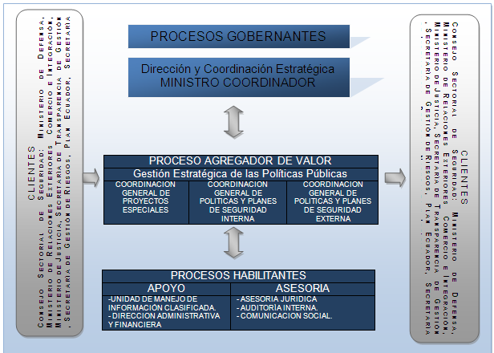
Mapa de procesos

Slide 14
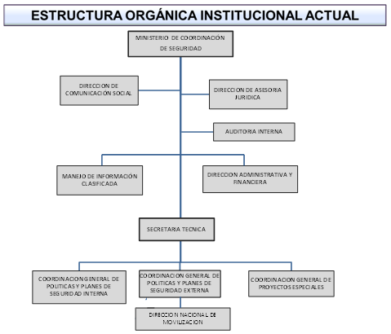

Slide 15
VARIABLES
MATRIZ DE INFLUENCIAS DIRECTAS
GRÁFICAS MIC MAC
VARIABLES ESTRATÉGICAS
VARIABLES Y ESCENARIOS
PROSPECTIVA
GRÁFICAS MACTOR
MATRIZ MAO
MATRIZ MIC
ACTORES

Slide 16
VARIABLES
POLÍTICAS
ECONÓMICAS
SOCIALES
TECNOLÍGICAS

Slide 17
POLÍTICAS
Cultura Política y Participación Ciudadana
Identidad Nacional y Regionalismo
Pugna de Poderes
Medios de Comunicación
Gobernabilidad
Estabilidad Democrática
Legalidad y legitimidad del sistema político
Poder Ejecutivo
Poder Legislativo
Poder Judicial
Corrupción
Centralismo
Seguridad Nacional
Organismos de Control
Gobiernos seccionales autónomos
Reforma del Estado
Fuerza Pública

Slide 18
ECONÓMICAS
Exportaciones del sector agropecuario
Producción de energía eléctrica
Producción Petrolera
Capacidad empresarial
Recaudación de impuestos
Inversión extranjera
Financiamiento exterior
Fondos de banca estatal
Mercado de valores
Turismo
PIB

Slide 19
SOCIALES
Población
Educación
Salud
Recreación
Vivienda
Trabajo
Asistencia social
Seguridad social
Migración
Iniquidad social
Preservación del medio ambiente

Slide 20

TECNOLÓGICAS
Investigación y Desarrollo
Infraestructura de las TICs y acceso a ellas
Acceso a las TICs y su uso por parte de hogares e individuos
Ciencia y Tecnología

Slide 21
MATRIZ DE INFLUENCIAS DIRECTAS

Slide 22
GRÁFICA MIC MAC

Slide 23
VARIABLES ESTRATÉGICAS
El Poder Ejecutivo
Gobernabilidad
Educación
Gobiernos Autónomos
Reformas del Estado
Seguridad Nacional

Slide 24
ACTORES – PODER EJECUTIVO
Garantizar a sus habitantes el derecho a una cultura de paz, a la seguridad integral y a vivir en una sociedad democrática y libre de corrupción
Presidente
Policía y Fuerzas Armadas
Ministerios Asociados a Seguridad Nacional
Justicia
Oposición
Crimen Organizado y Delincuencia Común
Medios de Comunicación

Slide 25
ACTORES - GOBERNABILIDAD
Mantener estable la gestión del país para conseguir los objetivos del buen vivir
Presidente
Ministerios
Población
Gobiernos Seccionales
Oposición
Medios de Comunicación

Slide 26
ACTORES - EDUCACIÓN
Garantizar el derecho a la educación, Impulsando la permanencia de niños, niñas, adolescentes y jóvenes en el ámbito educativo. Combatir el abandono de la escolarización, sobre todo en los segmentos sociales más vulnerables.
Presidente
Ministerios Asociados a Educación
TICs
Población
Crimen Organizado

Slide 27
ACTORES – GOBIERNOS AUTÓNOMOS
Cubrir las necesidades puntuales de la comunidad a través de UPCs y seguridad ciudadana
Presidente
Policía y Fuerzas Armadas
Ministerios
Oposición
Población

Slide 28
ACTORES – REFORMAS DEL ESTADO
Fortalecer las funciones de regulación, planificación, redistribución y control estatales como instrumentos fundamentales para un salto sostenido y sustentable hacia el desarrollo humano, el bienestar colectivo y el buen vivir.
Presidente
Policía y Fuerzas Armadas
Asamblea Nacional
Oposición
Funcionarios Públicos

Slide 29
ACTORES – SEGURIDAD NACIONAL
Garantizar a sus habitantes el derecho a una cultura de paz, a la seguridad integral y a vivir en una sociedad democrática y libre de corrupción
Presidente
Policía y Fuerzas Armadas
Asamblea Nacional
MICS
Población
Crimen Organizado y Delincuencia Común
Gobiernos Seccionales

Slide 30
MATRIZ MAO
 | Garntseg | GestionEst | Drcheduc | Segciud | Planifycon | Politseges
Presidente | 4 | 4 | 4 | 3 | 4 | 4
Policía y Fuerzas Armadas | 4 | 3 | 2 | 4 | 2 | 1
Ministerios Asociados a la Seguridad Nacional | 4 | 2 | 1 | 4 | 2 | 3
Justicia | 4 | 2 | 1 | 1 | 0 | 2
Oposición | 1 | -4 | -2 | 0 | -3 | -1
Crimen Organizado | -4 | 0 | -4 | -4 | -4 | -4
Medios de Comunicación | -2 | -4 | -1 | 1 | -1 | -1
Ministerios | 3 | 3 | 1 | 2 | 3 | 1
Población | -2 | 3 | -2 | 4 | 1 | 1
Gobiernos Seccionales | 1 | 3 | 2 | 4 | 2 | 1
Ministerios Asociados a la Educación | 2 | 1 | 4 | 2 | 2 | 1
Industria de la Tecnologías de Comunicación | -1 | 2 | 3 | 0 | 1 | 1
Asamblea Nacional | 2 | 3 | 4 | 3 | 1 | 4
Funcionarios Públicos | -1 | 3 | 1 | 0 | 2 | 0
Ministerio Coordinador de Seguridad | 4 | 3 | 1 | 3 | 2 | 2

Slide 31
MATRIZ MID
 | Presidente | Policía y Fuerz... | Ministerios Aso... | Justicia | Oposición | Crimen Organiza... | Medios de Comun... | Ministerios | Población | Gobiernos Secci... | Ministerios Aso... | Industria de la... | Asamblea Nacion... | Funcionarios Pú... | Ministerio Coor...
Presidente | 0 | 3 | 2 | 3 | 3 | 2 | 3 | 2 | 3 | 2 | 2 | 2 | 2 | 1 | 2
Policía y Fuerzas Armadas | 4 | 0 | 4 | 4 | 2 | 4 | 2 | 2 | 3 | 3 | 1 | 1 | 4 | 1 | 4
Ministerios Asociados a la Seguridad Nacional | 4 | 3 | 0 | 3 | 1 | 3 | 3 | 2 | 4 | 2 | 3 | 3 | 4 | 3 | 4
Justicia | 2 | 3 | 3 | 0 | 2 | 3 | 3 | 2 | 3 | 1 | 2 | 3 | 3 | 3 | 3
Oposición | 1 | 1 | 1 | 2 | 0 | 2 | 3 | 2 | 3 | 1 | 1 | 2 | 2 | 1 | 1
Crimen Organizado | 1 | 4 | 2 | 4 | 3 | 0 | 3 | 2 | 3 | 3 | 2 | 3 | 3 | 1 | 4
Medios de Comunicación | 2 | 2 | 1 | 3 | 4 | 3 | 0 | 2 | 2 | 2 | 3 | 4 | 3 | 1 | 3
Ministerios | 4 | 1 | 3 | 3 | 1 | 2 | 3 | 0 | 3 | 1 | 2 | 1 | 3 | 3 | 2
Población | 3 | 4 | 2 | 4 | 2 | 4 | 4 | 3 | 0 | 2 | 3 | 3 | 4 | 1 | 4
Gobiernos Seccionales | 4 | 2 | 3 | 3 | 2 | 3 | 2 | 2 | 4 | 0 | 3 | 2 | 4 | 3 | 3
Ministerios Asociados a la Educación | 4 | 1 | 2 | 2 | 1 | 3 | 3 | 2 | 3 | 2 | 0 | 4 | 3 | 2 | 2
Industria de la Tecnologías de Comunicación | 1 | 2 | 1 | 2 | 0 | 3 | 4 | 2 | 3 | 2 | 4 | 0 | 3 | 1 | 2
Asamblea Nacional | 3 | 2 | 3 | 2 | 1 | 3 | 3 | 2 | 2 | 2 | 3 | 2 | 0 | 1 | 2
Funcionarios Públicos | 4 | 1 | 3 | 4 | 2 | 2 | 1 | 2 | 1 | 2 | 1 | 1 | 3 | 0 | 2
Ministerio Coordinador de Seguridad | 4 | 3 | 3 | 2 | 1 | 4 | 3 | 2 | 2 | 2 | 2 | 3 | 4 | 2 | 0

Slide 32
GRÁFICAS MACTOR
Cálculo del Poder
Cálculo de Convergencias
Cálculo de Ambivalencias

Slide 33
CÁLCULO DEL PODER

Slide 34
CÁLCULO DE CONVERGENCIAS

Slide 35
CÁLCULO DE AMBIVALENCIAS

Slide 36
VARIABLES Y ESCENARIOS
Las Variables estratégicas son: | Los eventos al 2017 serían:
El Poder Ejecutivo |  | Desarrollar políticas de seguridad nacional que reduzcan los grupos organizados mediante sanciones severas a la delincuencia
Gobernabilidad |  | Mantenerse estable en el poder para la consecución de los objetivos del Plan Nacional del Buen Vivir
Educación |  | Implantar educación de calidad que llegue a todas las áreas y personas del país, manteniendo una educación sin abandono.
Gobiernos Autónomos |  | Descentralizar la gestión del ejecutivo a través de la toma de decisiones y ejecución de proyectos de seguridad en cada una de las áreas de su gestión
Reformas del Estado |  | Un país con procesos bien estructurados, una administración mejorada con funciones y servicios descentralizados y/o desconcentrados.
Seguridad Nacional |  | Reducir la delincuencia, mejorando el nivel de vida de la población

Slide 37
HISTOGRAMA EXTREMUS
Tendencial
Apuesta

Slide 38
VISIÓN
MISIÓN
OBJETIVOS
VALORES
DIRECCIONAMIENTO
ESTRATÉGICO
MAPA ESTRATÉGICO
MATRIZ ESTRATÉGICA
MATRIZ FODA

Slide 39
VISIÓN
Al 2017, ser la institución líder en la gestión de seguridad interna y externa que garantice la seguridad ciudadana, soberanía, democracia y desarrollo humano con un enfoque integral, sólidamente establecida, eficiente y comprometida con el bienestar de la comunidad.

Slide 40
MISIÓN
Coordinar, investigar, planificar, concertar, gestionar y evaluar las políticas públicas y acciones que adopten las entidades que integran el Sistema de Seguridad Integral y asegurar la coherencia estratégica y operativa entre los procesos de seguridad interna y externa, con los objetivos planteados en el Plan Nacional de Desarrollo, Plan Nacional de Seguridad Integral y políticas establecidas por el Gobierno Nacional.

Slide 41
OBJETIVOS INSTITUCIONALES
1
Planificar y generar políticas públicas de seguridad integral para garantizar la protección de la población y las instituciones.
2
Coordinar y controlar el cumplimiento de las Políticas Públicas contra la criminalidad enfocada en acciones emergentes de acuerdo a los 5 ejes transversales de seguridad.
3
Diseñar y desarrollar estrategias de Seguridad Pública y del Estado.
4
Velar por el óptimo funcionamiento del Sistema de Seguridad Integral (SIS ECU-911).
5
Fortalecer la Gestión Interna Institucional que responda al Programa Nacional de Excelencia (PRONEXE) impulsado por el Gobierno Nacional a las Instituciones Gubernamentales.
Notes:
Dentro de los cinco ejes destacó la colaboración de las Fuerzas Armadas con la Policía Nacional para la lucha contra el crimen organizado y delincuencia común.
El segundo Eje es las Reformas Legales “que son deseables, no indispensables con buenos jueces no serían tan necesarias, en todo caso la caducidad de prisión preventiva, las medidas cautelares que no existan alternativas en delitos mayores”, dijo.
El tercer eje es la Reforma Judicial que también se consultará al pueblo ecuatoriano si está de acuerdo con la reestructuración del Consejo Nacional de la Judicatura. La propuesta de reestructuración contempla la conformación de una Comisión Tripartita (delegados de la Asamblea, del Ejecutivo y del Poder Judicial) que entre otras cosas tenga atribuciones para reestructurar las Cortes de Justicia, crear más tribunales y reemplazar a los jueces que están en funciones prorrogadas.
El cuarto eje es la Rehabilitación Social y el quinto eje se fundamenta en la Coordinación con Gobierno locales, la cual “es fundamental para organizar los barrios, los honestos somos más, para contribuir a mejorar la seguridad”, puntualizó. /CY Prensa Presidencial

Slide 42
VALORES
Identidad
Profesionalismo
Honestidad
Disciplina
Liderazgo
Lealtad
Integridad

Slide 43
MATRIZ FODA
ASPECTOS IMPACTOS | INTERNOS | EXTERNOS
( + ) | FORTALEZAS (Impulsar) Institución amparada por la Ley de Seguridad Pública y del Estado. Ser un organismo superior de coordinación de Seguridad Pública y del Estado. Comunicación interna permanente sobre el cumplimiento de actividades relevantes del MICS. Disponer de herramientas informáticas para la evaluación y seguimiento de la gestión del Ministerio como: GPR, SIPeIP, ESIGEF, QUIPUX, ZIMBRA. Contar con Talento Humano comprometido con los objetivos y metas institucionales. Disponer del Sistema Integrado de Seguridad (SIS-ECU-911). Articulación sectorial e intersectorial para cumplir objetivos establecidos Impulso de ideología de seguridad integral, articulando seguridad interna, seguridad externa y gobiernos autónomos. | OPORTUNIDADES (Explotar) Estabilidad política, que permite fortalecer la institucionalidad. Consolidación de la UNASUR que fortalecen las políticas regionales en temas de seguridad y defensa como es la creación del Consejo Suramericano de Seguridad y Defensa en la cual el Ministerio participaría como miembro activo. La definición de límites territoriales del Ecuador, facilita en el direccionamiento de políticas y acciones en seguridad y defensa. El Plan Nacional para el Buen Vivir, con enfoque de respeto a los derechos humanos ha orientado hacia la seguridad integral. Nuevas tendencias tecnológicas implementadas para mejorar los índices de seguridad. Estabilidad económica e inversiones fuertes para el desarrollo sostenido del sector seguridad. El apoyo ciudadano para combatir la inseguridad a través de organizaciones barriales o comunitarias, facilitará la labor de los órganos del Estado encargados de velar por la seguridad ciudadana. La decisión política de combatir la delincuencia, crimen organizado, etc. Facilitará la aprobación de nuevos decretos y acuerdos dirigidos a la seguridad ciudadana. Altos índices de aceptación de la sociedad a la gestión gubernamental que genera estabilidad democrática

Slide 44
MATRIZ FODA
ASPECTOS IMPACTOS | INTERNOS | EXTERNOS
( - ) | DEBILIDADES (Eliminar) Desconocimiento de la base legal. 2. Estructura Orgánica funcional en proceso de cambio. 3. Unidades administrativas divididas en dos edificios, sumándose el espacio físico limitado para el desarrollo de las actividades laborales. 4. Unidades del Ministerio con funciones y competencias no definidas. 5. Ausencia de una administración por procesos. 6. Falta de cultura organizacional. Necesidad de capacitación en temas de seguridad del Recurso Humano. Alta rotación de personal. | AMENAZAS (Evitar) Proceso de re estructuración promovido por las entidades rectoras, que genera cambios en el marco legal. 2. La situación socio–económica del país, incide en la formación de grupos delincuenciales. 3. La pérdida de valores y principios, así como la transculturización en la sociedad ecuatoriana, genera cambios conductuales. 4. Organizaciones extranjeras que apoyan al terrorismo y crimen organizado, están afectando a la seguridad ciudadana. 5. Desconfianza de la sociedad en la seguridad ciudadana, genera un sentimiento de desamparo e injusticia. 6. Grupos de oposición al gobierno, critican y menoscaban la labor del Sistema de Seguridad Pública y del Estado. 7. Ejecución de los procesos de seguridad que dependen de los Ministerios de línea 8. Crecimiento de los índices de Cyberdelicuencia.

Slide 45
MATRIZ ESTRATÉGICA
Matriz Estratégica

Slide 46
MAPA ESTRATÉGICO
MISIÓN Coordinar, investigar, planificar, concertar, gestionar y evaluar las políticas públicas y acciones que adopten las entidades que integran el Sistema de Seguridad Integral y asegurar la coherencia estratégica y operativa entre los procesos de seguridad interna y externa, con los objetivos planteados en el Plan Nacional de Desarrollo, Plan Nacional de Seguridad Integral y políticas establecidas por el Gobierno Nacional.
CIUDADANÍA
Incrementar la solidez y estabilidad del Ministerio
Incrementar el cumplimiento de los principios del MICS
VISIÓN: Al 2017, ser la institución líder en la gestión de seguridad interna y externa que garantice la seguridad ciudadana, soberanía, democracia y desarrollo humano con un enfoque integral, sólidamente establecida, eficiente y comprometida con el bienestar de la comunidad.
FINANCIERO
Incrementar el cumplimiento de la normativa
Incrementar la supervisión y control de los recursos asignados para efectivizar proyectos
PROCESOS
Incrementar la efectividad de los procesos establecidos en el Ministerio
RECURSOS
Incrementar el conocimiento especializado, las capacidades y las condiciones del ambiente de trabajo de los colaboradores del MICS
Incrementar los servicios de TICs en los procesos de la cadena de valor del MICS

Slide 47
MATRIZ DE BASE LEGAL ORGANIZATIVA
MODELO DE REESTRUCTURACIÓN
RESPONSABILIDAD SOCIO AMBIENTAL
MODELO
DE
GESTIÓN
PLAN GENERAL DE IMPLEMENTACIÓN
MAPA DE PROCESOS
POLÍTICAS DE ADMINISTRACIÓN DE RECURSOS
ESTRUCUTRA ORGÁNICA FUNCIONAL

Slide 48
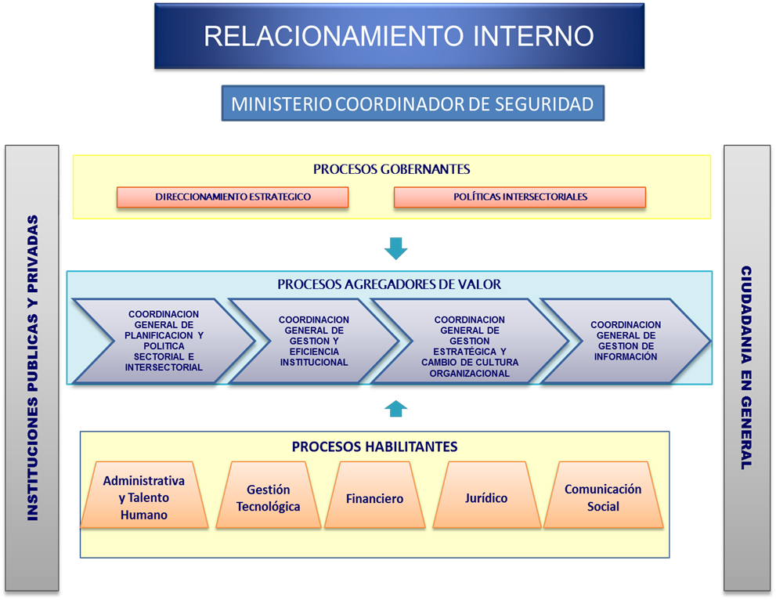
MAPA DE PROCESOS

Slide 49
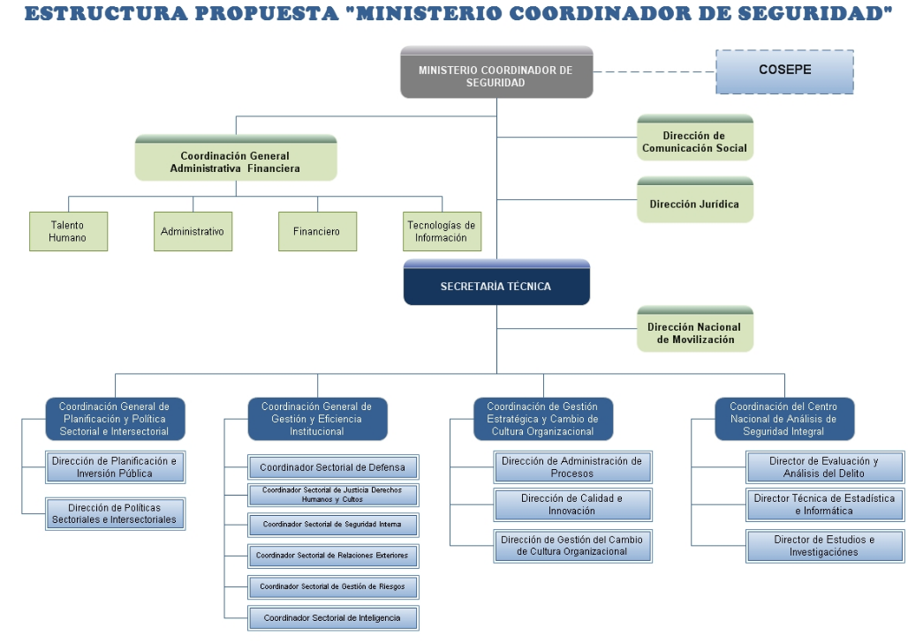
ESTRUCTURA ORGÁNICA FUNCIONAL

Slide 50
CMI DE PRIMER NIVEL
MATRIZ DE CONTRIBUCIÓN CRÍTICA
CMI DE SEGUNDO NIVEL
SISTEMA DE
LINEAMIENTO
SEGUIMIENTO
Y CONTROL
CMI ADAPTADO A GPR
CMI DE TERCER NIVEL (POA)

Slide 51
CMI PRIMER NIVEL
MEDIDAS
MEDIOS
CMI 1er NIVEL
METAS
LINK

Slide 52
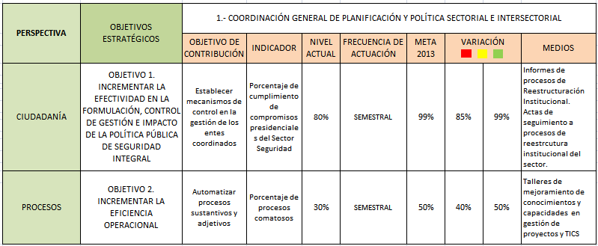
CMI DE 2do NIVEL

Slide 53
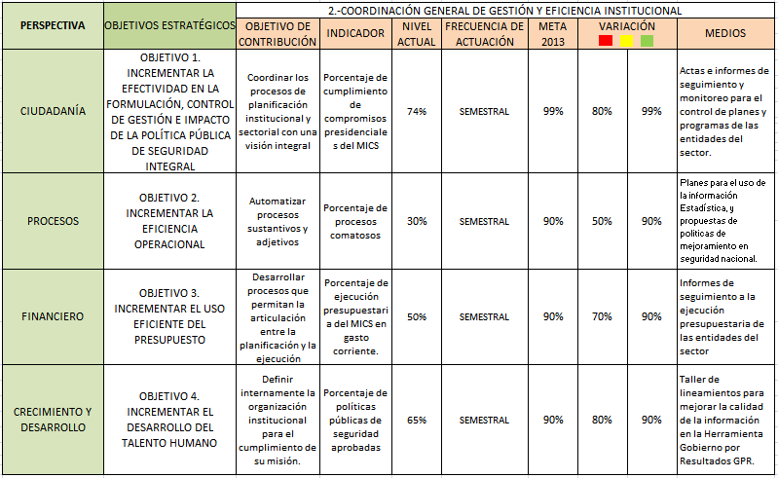
CMI DE 2do NIVEL

Slide 54
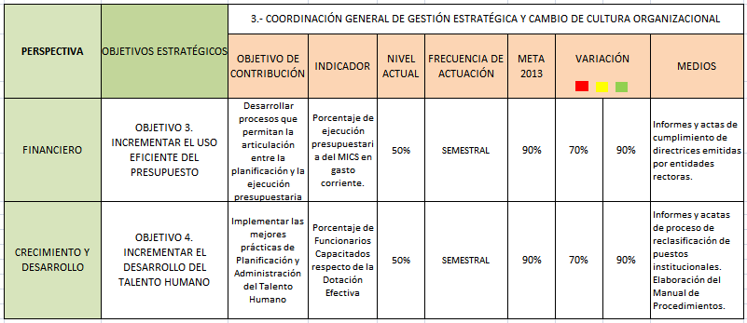
CMI DE 2do NIVEL

Slide 55
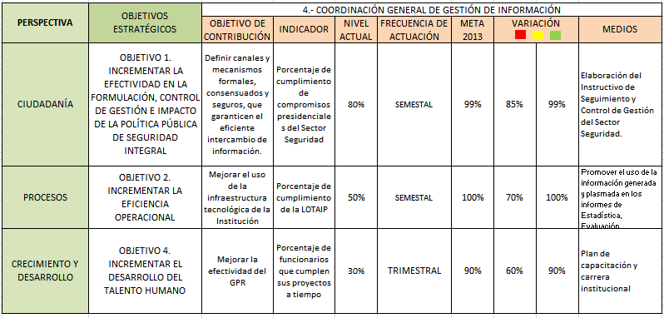
CMI DE 2do NIVEL

Slide 56
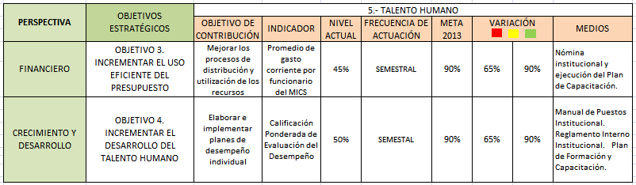
CMI DE 2do NIVEL

Slide 57
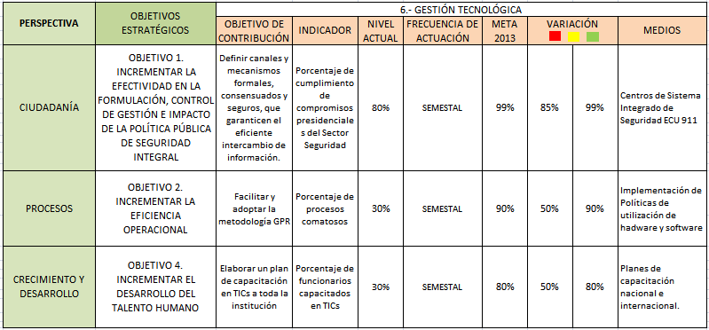
CMI DE 2do NIVEL

Slide 58
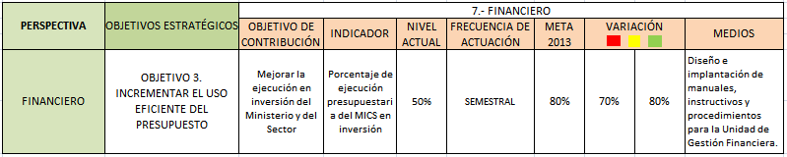
CMI DE 2do NIVEL

Slide 59
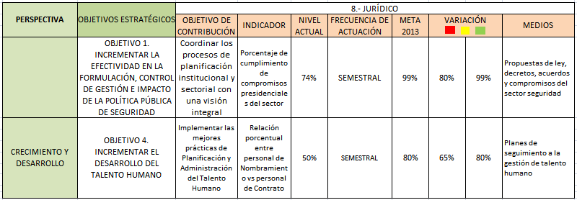
CMI DE 2do NIVEL

Slide 60
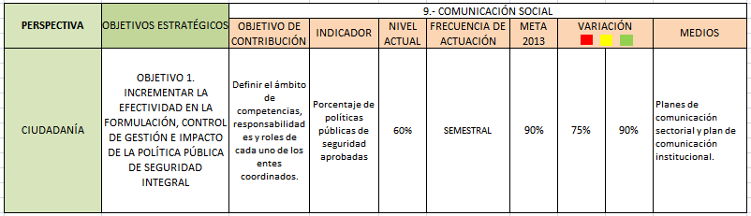
CMI DE 2do NIVEL

Slide 61
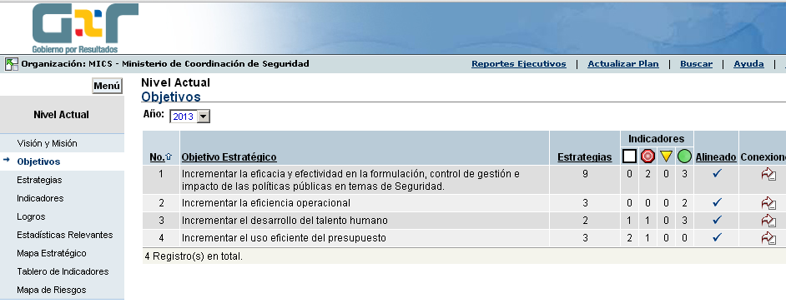
CMI ADAPTADO AL GPR
OBJETIVOS

Slide 62
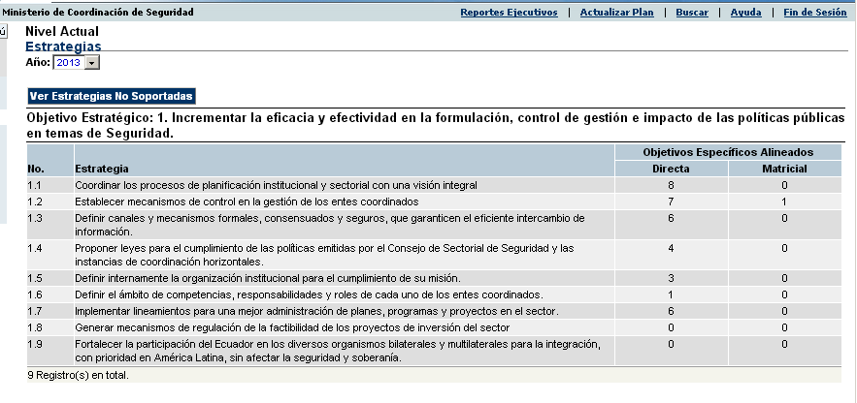
CMI ADAPTADO AL GPR
ESTRATEGIAS

Slide 63
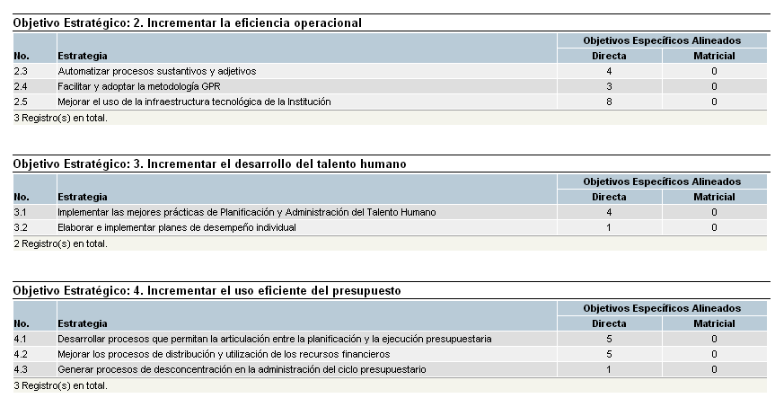
CMI ADAPTADO AL GPR
OBJETIVOS ESTRATÉGICOS

Slide 64
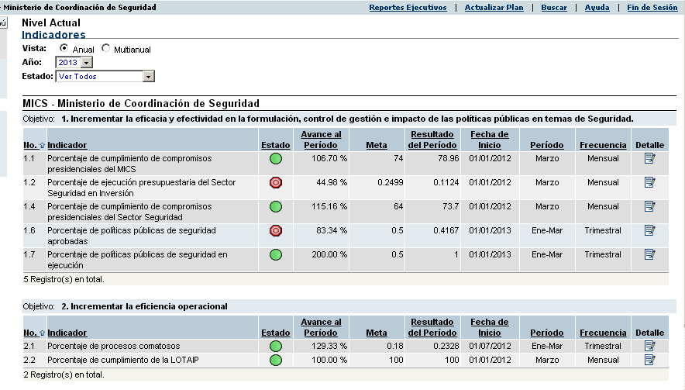
CMI ADAPTADO AL GPR
INDICADORES

Slide 65
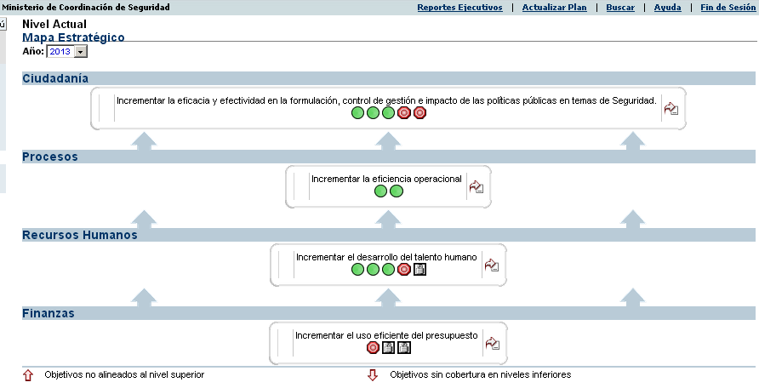
CMI ADAPTADO AL GPR
MAPA ESTRATÉGICO

Slide 66
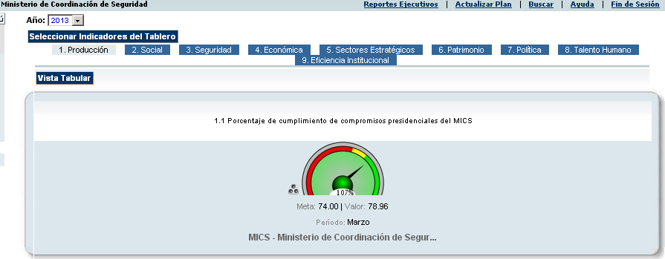
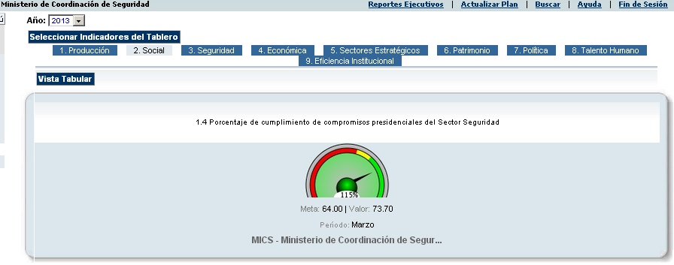
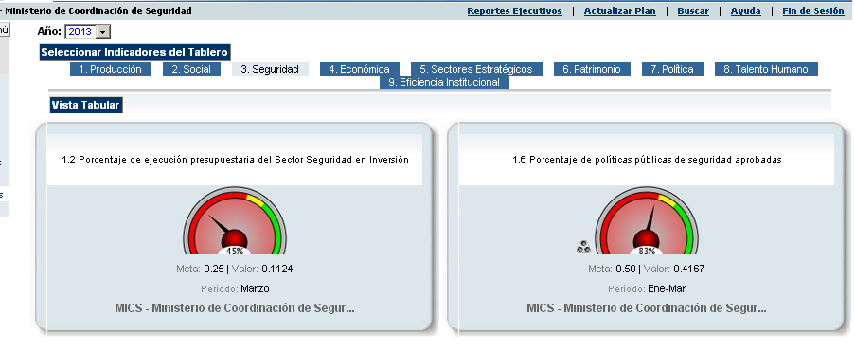
CMI ADAPTADO AL GPR
TABLERO DE INDICADORES

Slide 67
CONCLUSIONES
La estabilidad política y económica del Ecuador ha permitido impulsar procesos de mejora continua en el sector Público en los que se propende a la articulación de las entidades estatales para la efectiva prestación del servicio a la ciudadanía, lo que para la propuesta del modelo de gestión del MICS significa potenciar su institucionalidad con el fin de dar un adecuado seguimiento a la gestión de los ministerios prestadores de servicios
Actualmente la función ejecutiva cuenta con entidades rectoras posicionadas en relación a planificación y manejo de recursos mismas que emiten directrices a ser cumplidas por cada entidad estatal para lograr la adecuada articulación y disminuir la superposición de actividades entre las mismas, razón por la cual se crean los ministerios coordinadores que son entidades encargadas de velar por el cumplimiento de la política pública generada para cada sector.
El Ministerio Coordinador de Seguridad se crea con el fin de articular a las entidades del sector seguridad, para lo cual se requiere un fuerte posicionamiento debido a cambio de paradigma con el que se maneja la seguridad nacional, requiriendo que la misma sea tratada de manera integral con los Ministerios que responden a la seguridad interna como externa.

Slide 68
CONCLUSIONES
Debido a que la estructura actual no responde a su real funcionamiento se dificulta el cumplimiento efectivo de la coordinación, articulación, monitoreo y evaluación que debe realizar a las entidades del sector para medir el cumplimiento de la gestión y el impacto de las políticas públicas emitidas.
El proceso de homologación de los ministerios coordinadores ha impedido la aprobación de la propuesta de estructura institucional para el MICS, por lo que no es posible continuar con las estrategias y lineamientos que se requieren para la coordinación sectorial.
La inexistencia de una estructura que responda a los requerimientos de gestión impide que se desarrolle un plan de carrera en el Ministerio, lo cual impacta directamente en la ejecución de un plan de carrera y capacitación a las/os servidores/as de la institución, además de la falta de administración por procesos en la gestión de la misma.

Slide 69
RECOMENDACIONES
Fortalecer el posicionamiento institucional mediante la instauración de medidas fuertes de seguimiento y monitoreo al cumplimiento de la gestión articulada con las políticas emitidas, así como el impacto que genere la gestión de cada entidad.
En función a que el proceso de re estructuración de los Ministerios Coordinadores actualmente se encuentra dependiendo de las entidades rectoras se recomienda desarrollar un plan de transición en el que se analicen los cambios requeridos en cuanto a personal, capacidad de instalación, impacto financiero y demás variables; con el fin de que en el momento que se apruebe la re estructuración se pueda viabilizar de manera ágil todo el proceso.
A pesar de que la inexistencia de una institucionalidad del ministerio no permite generar un plan de carrera, se recomienda capacitar al personal del MICS en temas de su competencia y de Seguridad Nacional.

Slide 70
RECOMENDACIONES
Instaurar mecanismos de seguimiento al cumplimiento de los compromisos del sector y del ministerio, mediante al determinación clara de atribuciones de cada unidad institucional.
Iniciar la gestión de administración por procesos direccionada a la mejora continua de la Institución, para contar con los insumos necesarios una vez que la re estructura institucional sea aprobada.

Slide 71
MUCHAS GRACIAS

